Slide 1
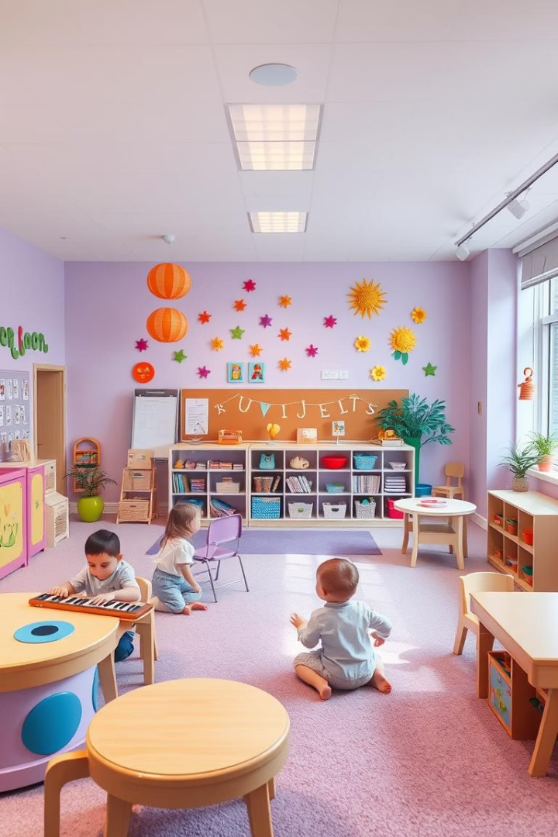

Giáo Án Âm Nhạc: Dạy Hát Bài "Mùa Hè Đến"
Giáo án này được thiết kế cho trẻ nhà trẻ từ 24-36 tháng, tập trung vào lĩnh vực phát triển thẩm mỹ thông qua âm nhạc. Với chủ đề mùa hè, bài hát "Mùa hè đến" của nhạc sĩ Thiên Ân sẽ giúp trẻ làm quen với giai điệu vui tươi và nhận biết đặc điểm của mùa hè.
Hoạt động kéo dài 15-20 phút, có thể tổ chức trong lớp học hoặc ngoài trời mát mẻ, giúp trẻ phát triển kỹ năng nghe, bắt chước và cảm thụ âm nhạc một cách tự nhiên.
by Tâm Thanh

Slide 2
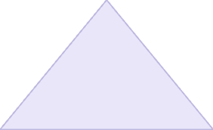





Mục Tiêu Giáo Dục
Kiến Thức
Nhớ giai điệu, lời ca và nhận biết đặc điểm mùa hè
Kỹ Năng
Nghe - bắt chước, cảm thụ âm nhạc, vận động theo tiết tấu
Thái Độ
Hứng thú với âm nhạc, biết hợp tác cùng cô và bạn
Mục tiêu của bài học không chỉ giúp trẻ làm quen với âm nhạc mà còn phát triển toàn diện cả về kiến thức, kỹ năng và thái độ. Trẻ sẽ được khám phá thế giới âm thanh, học cách biểu đạt cảm xúc và tương tác với môi trường xung quanh thông qua âm nhạc.

Slide 3
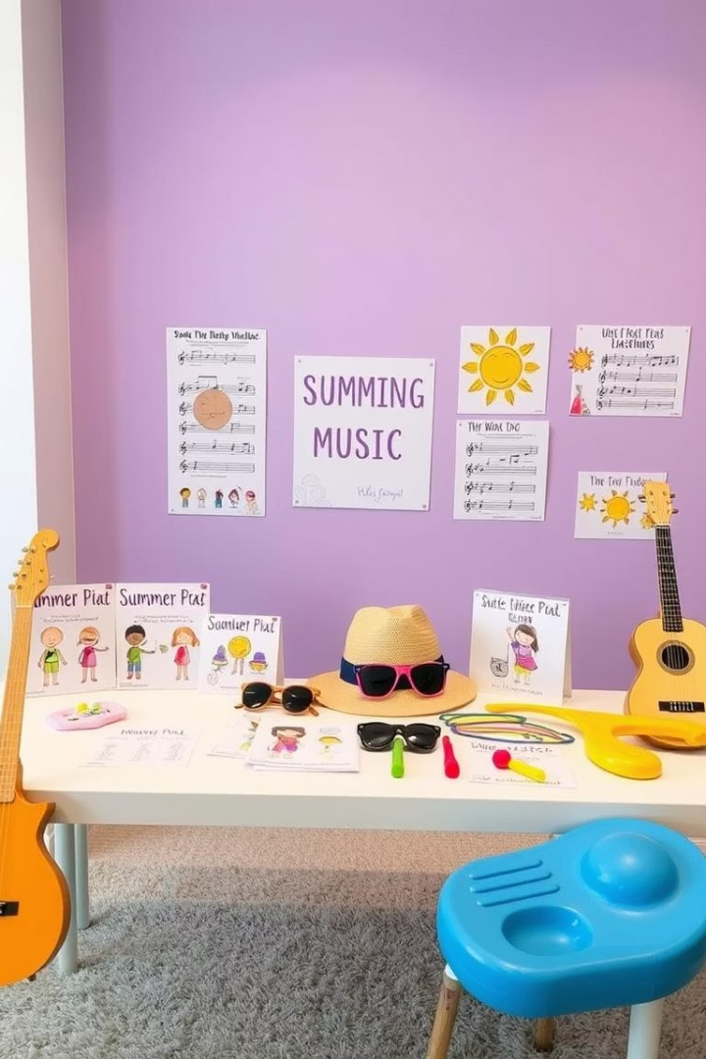
Chuẩn Bị Giáo Cụ
Âm Nhạc
Trực Quan
Nhạc bài "Mùa hè đến" (có lời và không lời)
Tranh ảnh về mùa hè: biển, nắng, mũ, kem
Nhạc cụ gõ: lục lạc, xúc xắc
Trang phục thoáng mát phù hợp hoạt động
Đạo Cụ
Mũ, kính mát, áo phao, quạt tay
Đồ chơi hoặc vật thật liên quan đến mùa hè
Việc chuẩn bị đầy đủ giáo cụ sẽ giúp tiết học trở nên sinh động và hấp dẫn hơn. Các đồ vật trực quan không chỉ thu hút sự chú ý của trẻ mà còn giúp trẻ hiểu rõ hơn về nội dung bài hát thông qua việc kết hợp nghe và nhìn.

Slide 4
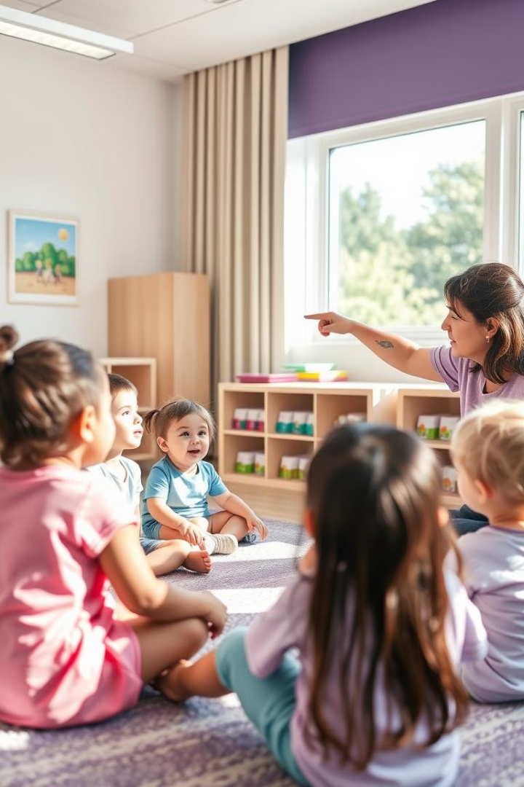



Gây Hứng Thú
Mở nhạc
Cho trẻ nghe bài hát "Mùa hè đến" lần đầu tiên
Gợi chuyện
"Các con có thấy hôm nay trời nắng không?"
Giới thiệu
"Mùa hè đến rồi đó! Mùa hè vui lắm!"
Giai đoạn gây hứng thú kéo dài 3-5 phút, đóng vai trò quan trọng trong việc thu hút sự chú ý của trẻ. Cô giáo khéo léo kết nối trải nghiệm thực tế của trẻ về thời tiết nắng với chủ đề mùa hè, tạo tâm thế sẵn sàng cho hoạt động âm nhạc sắp diễn ra.

Slide 5

Dạy Hát Mẫu
Hát mẫu
Cô hát bài "Mùa hè đến" với cử chỉ minh họa sinh động
Giới thiệu nội dung
Giải thích đơn giản về ánh nắng, tiếng ve, và những điều vui trong mùa hè
Chia nhỏ bài hát
Phân bài thành 2-3 câu ngắn để dạy từng phần
Khi dạy hát mẫu, cô giáo thể hiện rõ ràng từng câu, kết hợp với cử chỉ minh họa để trẻ dễ hiểu và bắt chước. Việc chia nhỏ bài hát thành các câu ngắn phù hợp với khả năng tiếp thu của trẻ nhà trẻ, giúp trẻ học từng bước một cách tự nhiên.

Slide 6

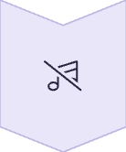


Trẻ Tham Gia Hát
Lặp lại từng câu
Trẻ hát theo cô từng câu ngắn kết hợp động tác
Hát trọn bài
Cùng cô hát trọn bài 1-2 lần
Vận động theo nhạc
Cầm lục lạc/xúc xắc, vừa hát vừa vỗ tay/lắc nhạc cụ
Trò chơi âm nhạc
"Nghe nhạc - đội mũ - ra biển" di chuyển quanh lớp
Giai đoạn này kéo dài 10-12 phút, là thời điểm trẻ tích cực tham gia vào hoạt động âm nhạc. Trẻ được khuyến khích bắt chước, lặp lại và dần dần hát cùng cô. Việc kết hợp hát với vận động và sử dụng nhạc cụ đơn giản giúp trẻ cảm nhận tiết tấu và giai điệu một cách toàn diện.

Slide 7
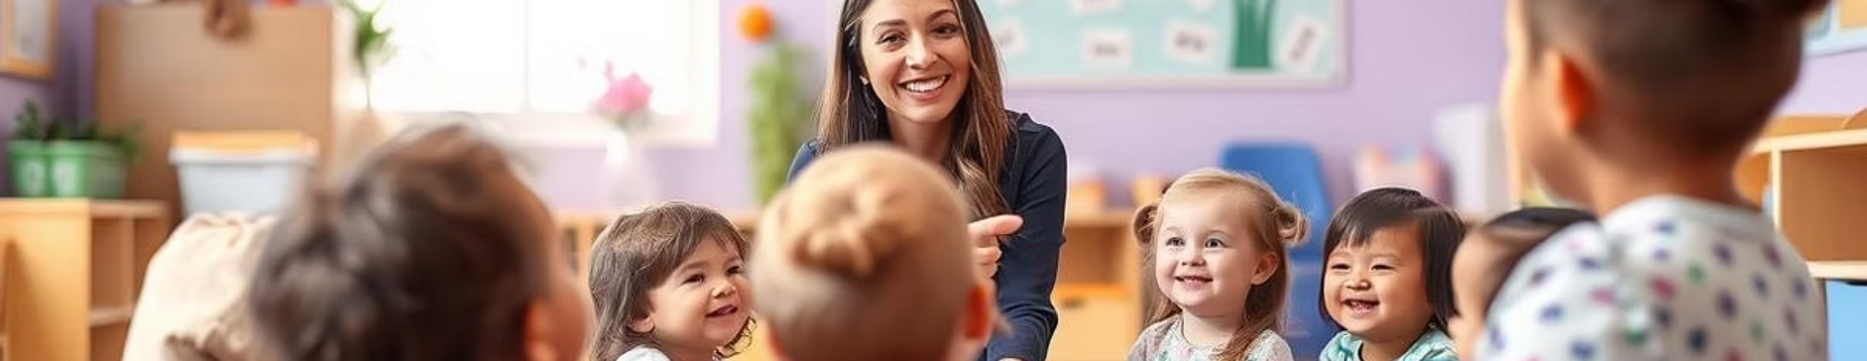



Kết Thúc Bài Học
Hỏi đáp
Nhận xét - khen ngợi
Gợi ý về nhà
"Chúng mình vừa học bài hát gì?" "Trong mùa hè, các con thường mặc gì, đi đâu chơi?"
Cô ghi nhận sự tham gia và tiến bộ của trẻ trong giờ học
"Khi về nhà, con có thể hát cho ba mẹ nghe bài 'Mùa hè đến' nhé!"
Phần kết thúc kéo dài khoảng 3 phút, giúp củng cố kiến thức và tạo cảm giác hoàn thành cho trẻ. Cô giáo đặt câu hỏi đơn giản để trẻ nhớ lại nội dung bài học, đồng thời khuyến khích trẻ chia sẻ bài hát với gia đình, tạo sự kết nối giữa trường và nhà.

Slide 8
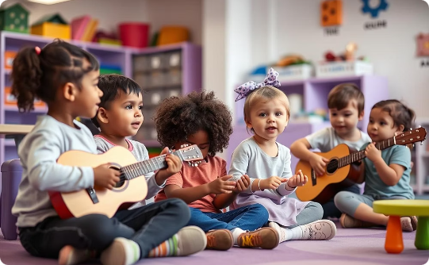
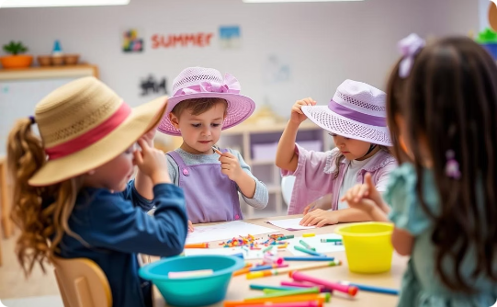
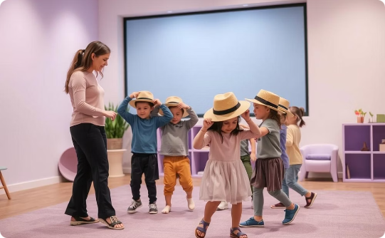
Hoạt Động Mở Rộng
Nghe Lại Bài Hát
Hoạt Động Nghệ Thuật
Trò Chơi Vận Động
Cho trẻ nghe lại bài hát "Mùa hè đến" trong giờ chơi tự do, giúp trẻ làm quen và ghi nhớ giai điệu một cách tự nhiên.
Tổ chức cho trẻ vẽ hoặc trang trí mũ, áo mùa hè, kết hợp phát triển kỹ năng mỹ thuật với chủ đề âm nhạc.
Dạy trẻ trò chơi vận động theo nhạc "Đội mũ đi chơi", giúp trẻ kết hợp âm nhạc với hoạt động thể chất.
Các hoạt động mở rộng này giúp củng cố và phát triển kiến thức về bài hát "Mùa hè đến" theo nhiều hình thức đa dạng. Trẻ được trải nghiệm âm nhạc kết hợp với nghệ thuật tạo hình và vận động, tạo nên quá trình học tập toàn diện và thú vị.

